Slide 1
Министерство образования и науки
Самарской области
ГБПОУ
«Кинельский государственный техникум»
УМО
по укрупненным группам специальностей и направлений
44.00.00 Образование и педагогические науки,
49.00.00 Физическая культура и спорт
Тема: «Разработка сетевой программы в рамках дуального обучения»
Преподаватель ГБПОУ «КГТ»
Бобкова Елена Владимировна

Slide 2
МОДЕЛЬ ДУАЛЬНОГО ОБУЧЕНИЯ
Теоретическое обучение
Практическое обучение
Профессиональные
образовательные
организации
Бизнес - партнеры
(предприятия,
организации)
Договоры
Обучающиеся
Высококвалифицированные кадры для региона

Slide 3
Бинес-партнеры ГБПОУ «КГТ»
(организациии ДОУ )
АНО ДО «Город Детства», г. Кинель
ГБОУ СОШ №7 г.о. Кинель СП Детский сад «Аленький Цветочек
ГБОУ СОШ п. Комсомольский, СП ДС «Колосок»
ГБОУ СОШ №8 п.г.т. Алексеевка, СП Детский сад "Тополек"
ГБОУ СОШ №2 п.г.т. Усть — Кинельский СП ДС «Буратино»
ГБОУ СОШ №1 п.г.т. Смышляевка СП ДС «Самоцветы»
Notes:
<номер>

Slide 4
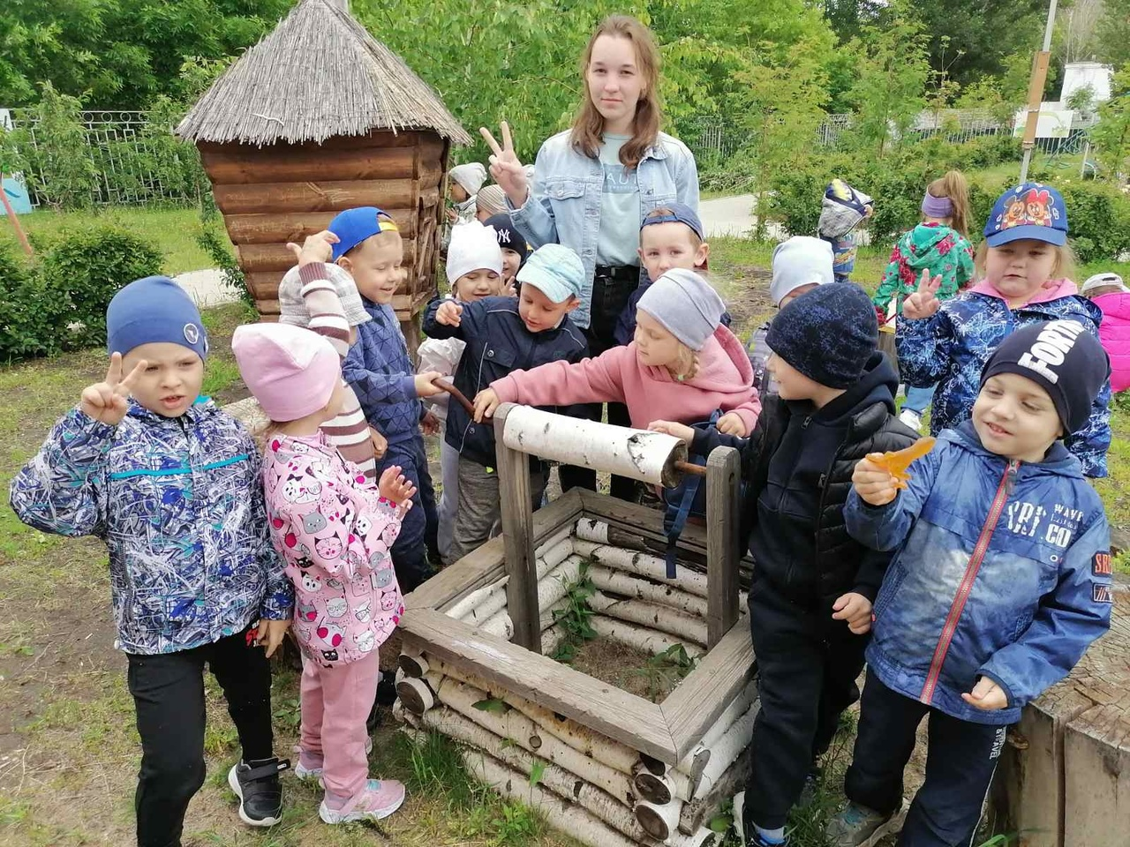
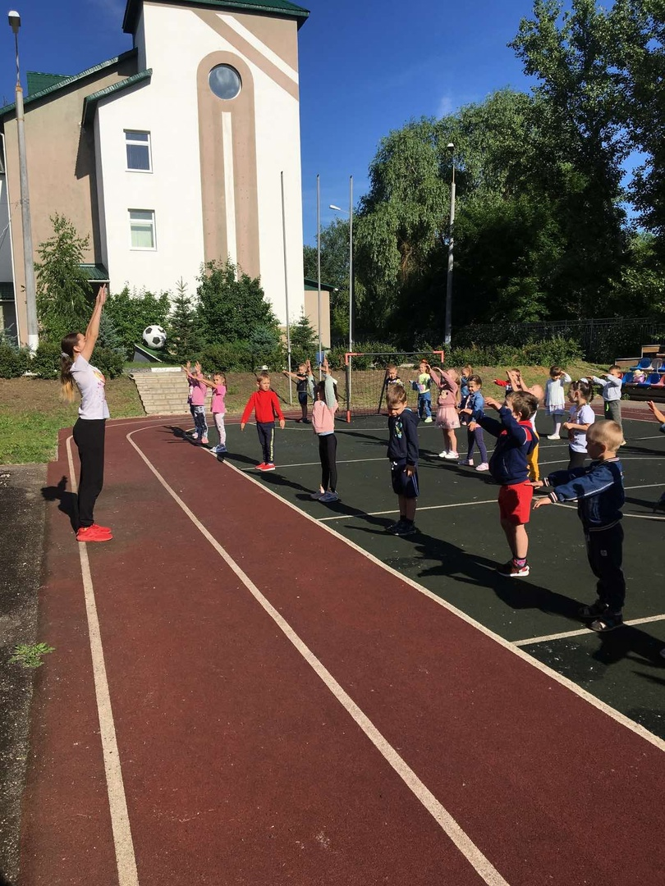
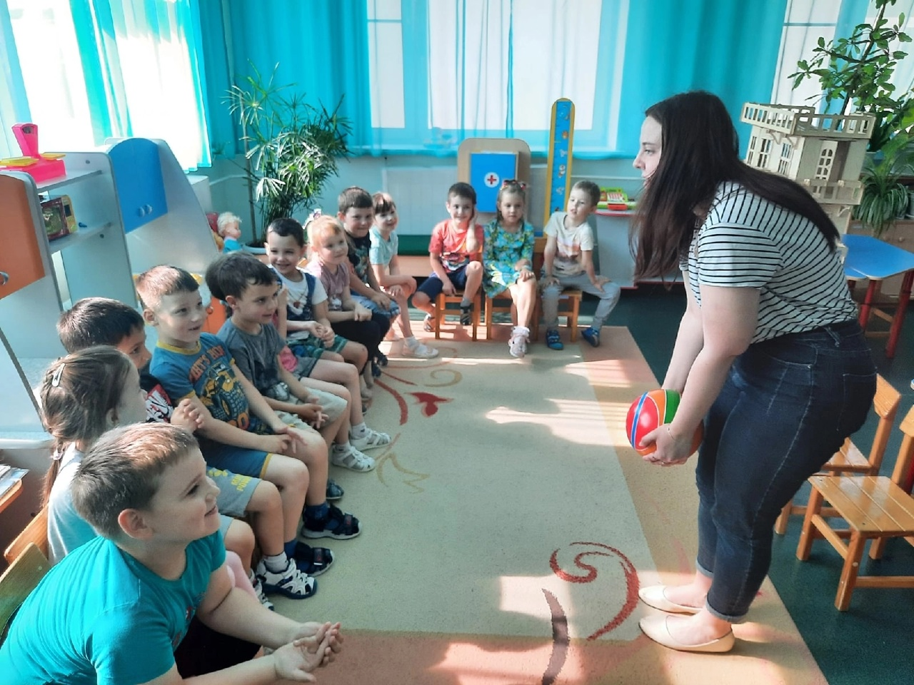
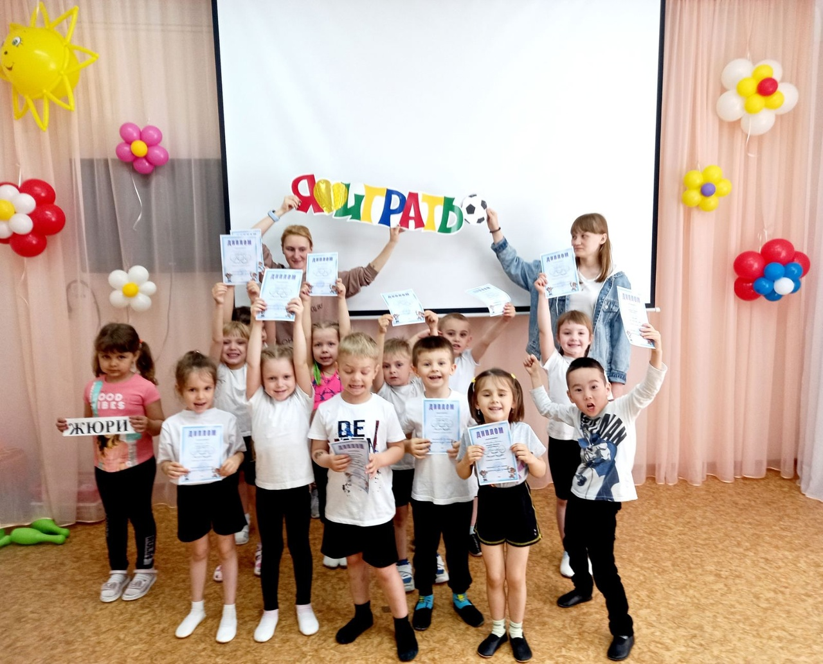
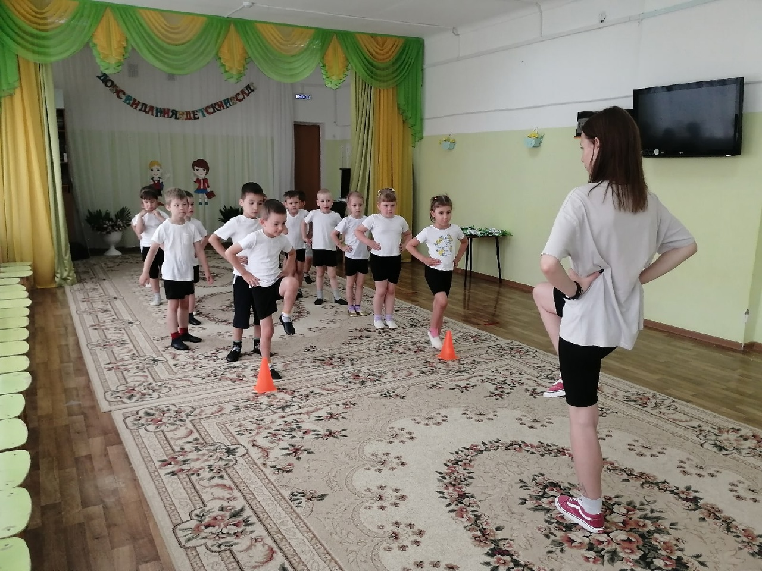
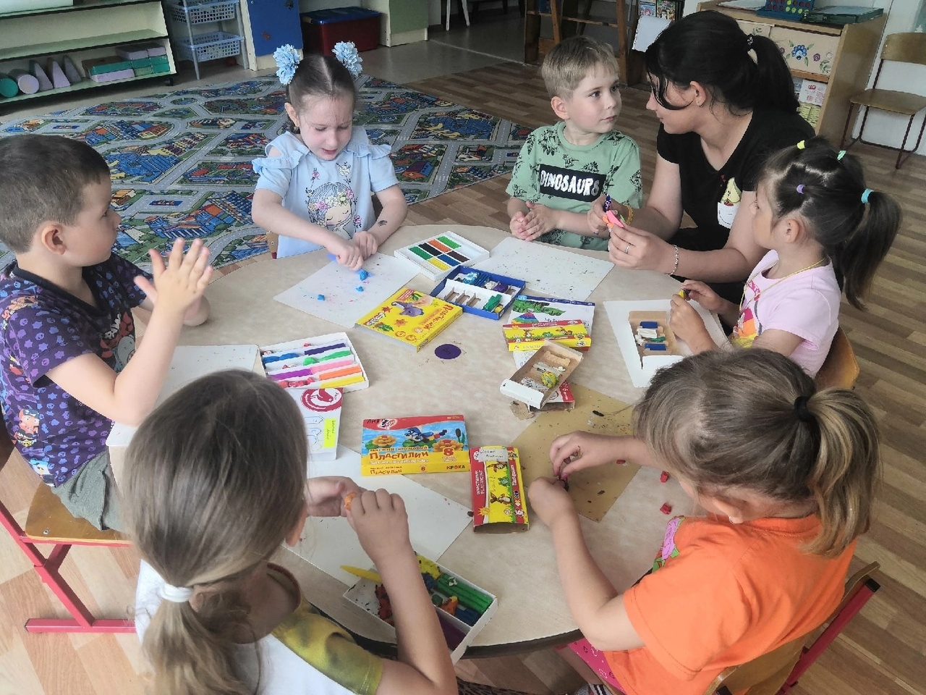
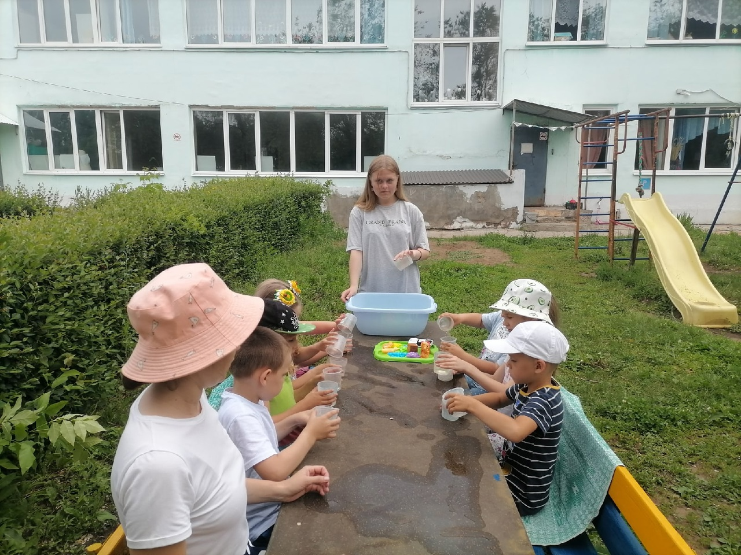
Реализация дуального обучения
в ГБПОУ «Кинельский государственный техникум»

Slide 5
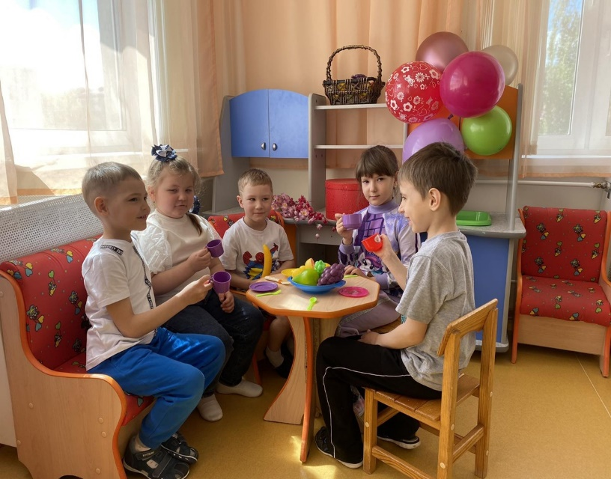
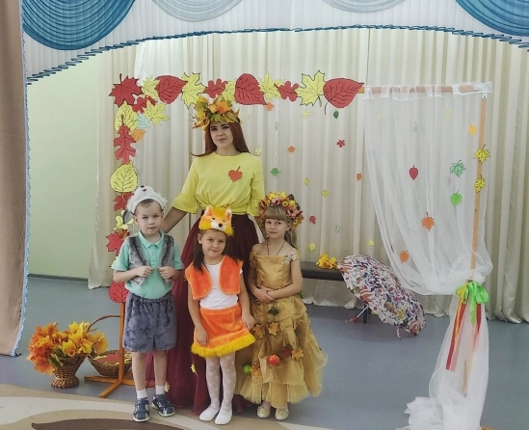
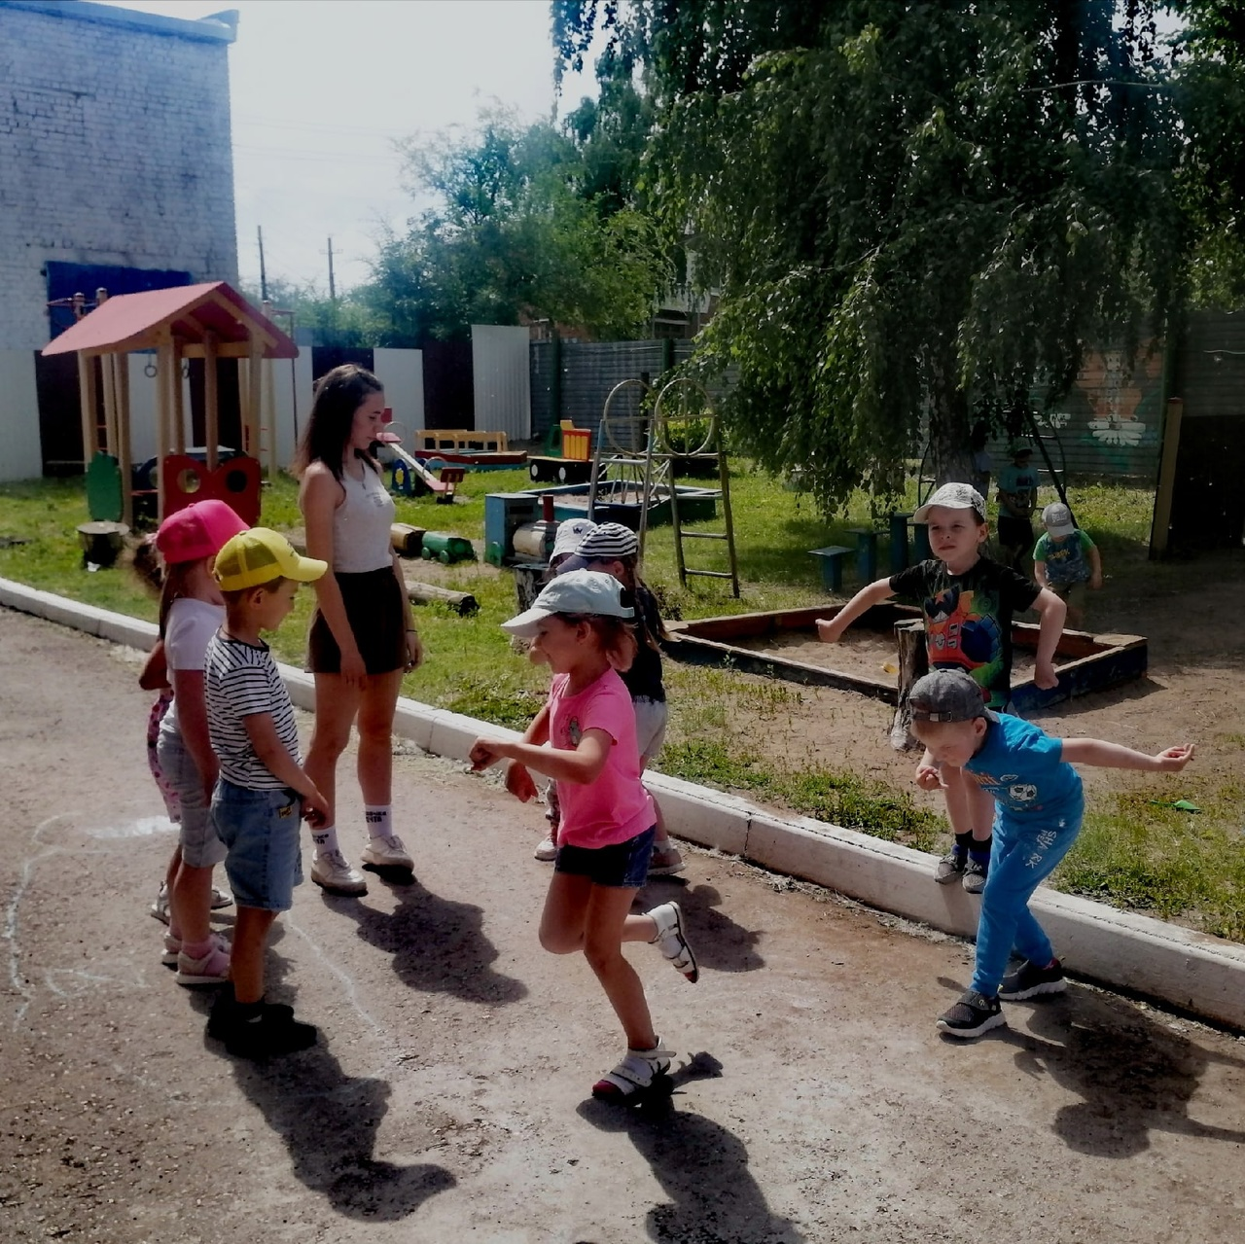
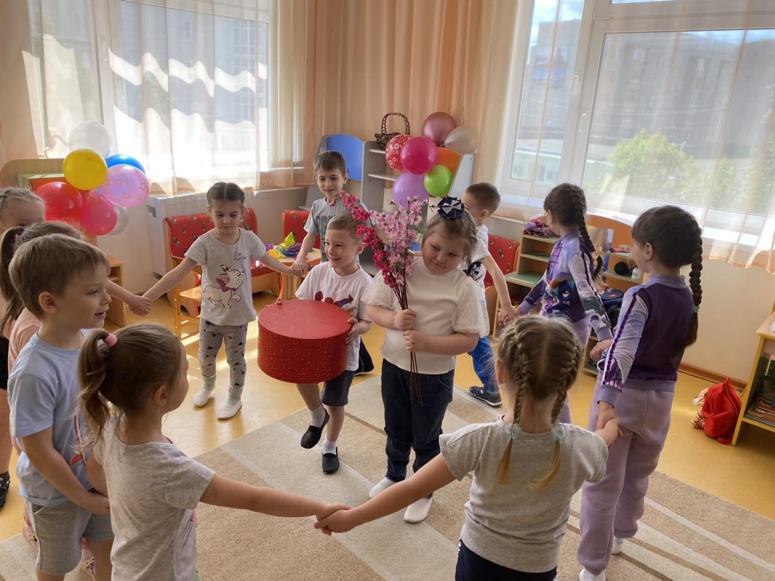
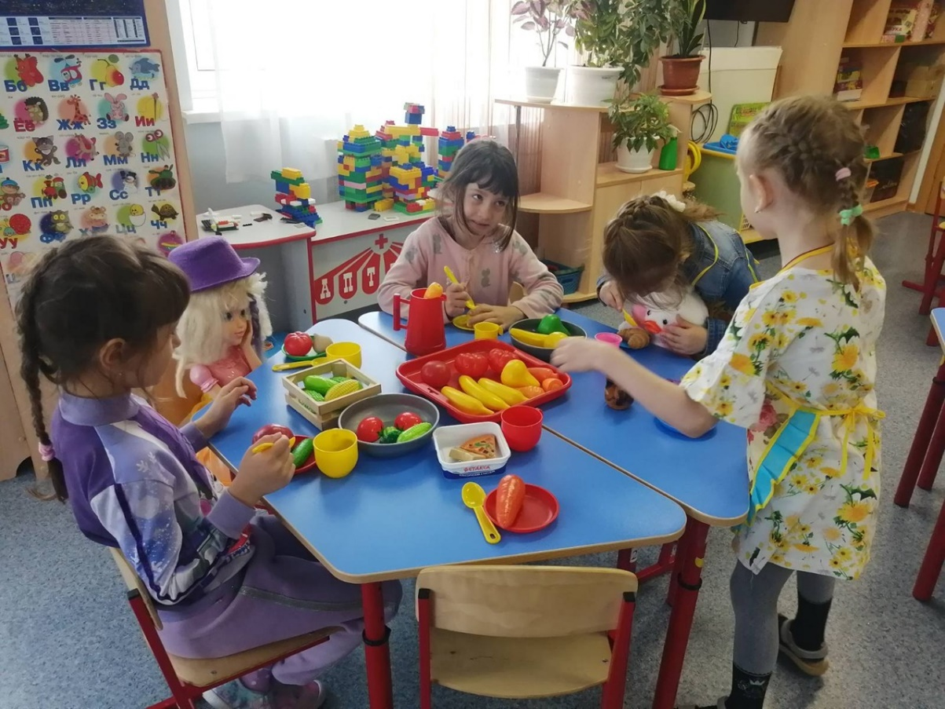
Реализация дуального обучения
в ГБПОУ «Кинельский государственный техникум»

Slide 6
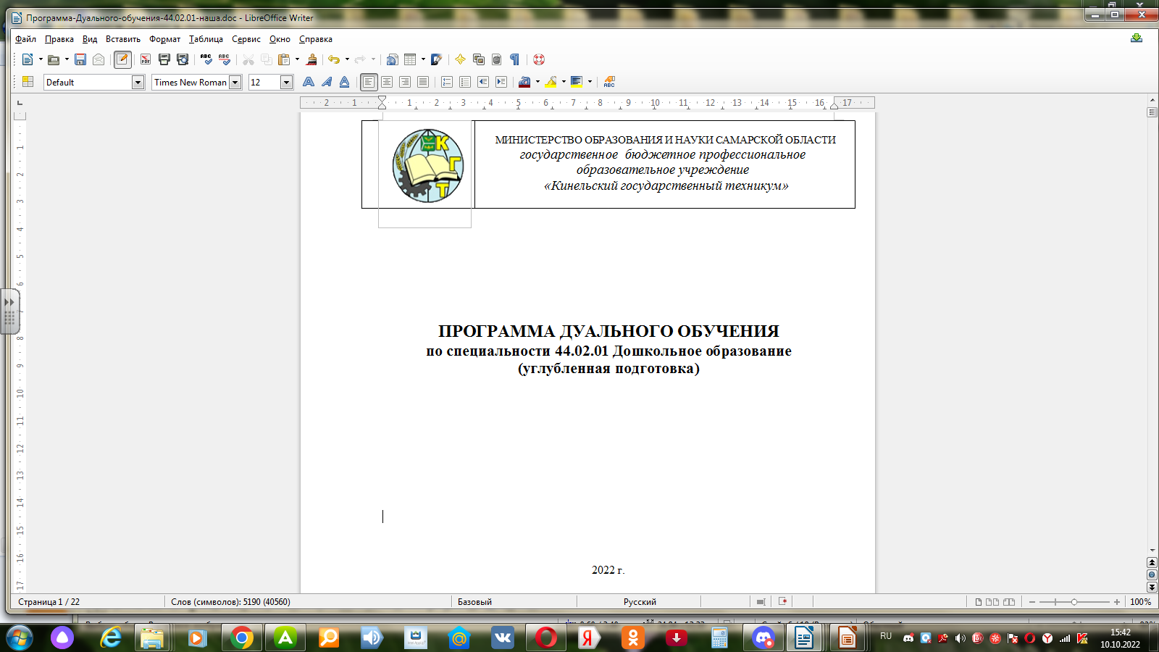
Разработка образовательной программы дуального обучения.
Notes:
<номер>

Slide 7
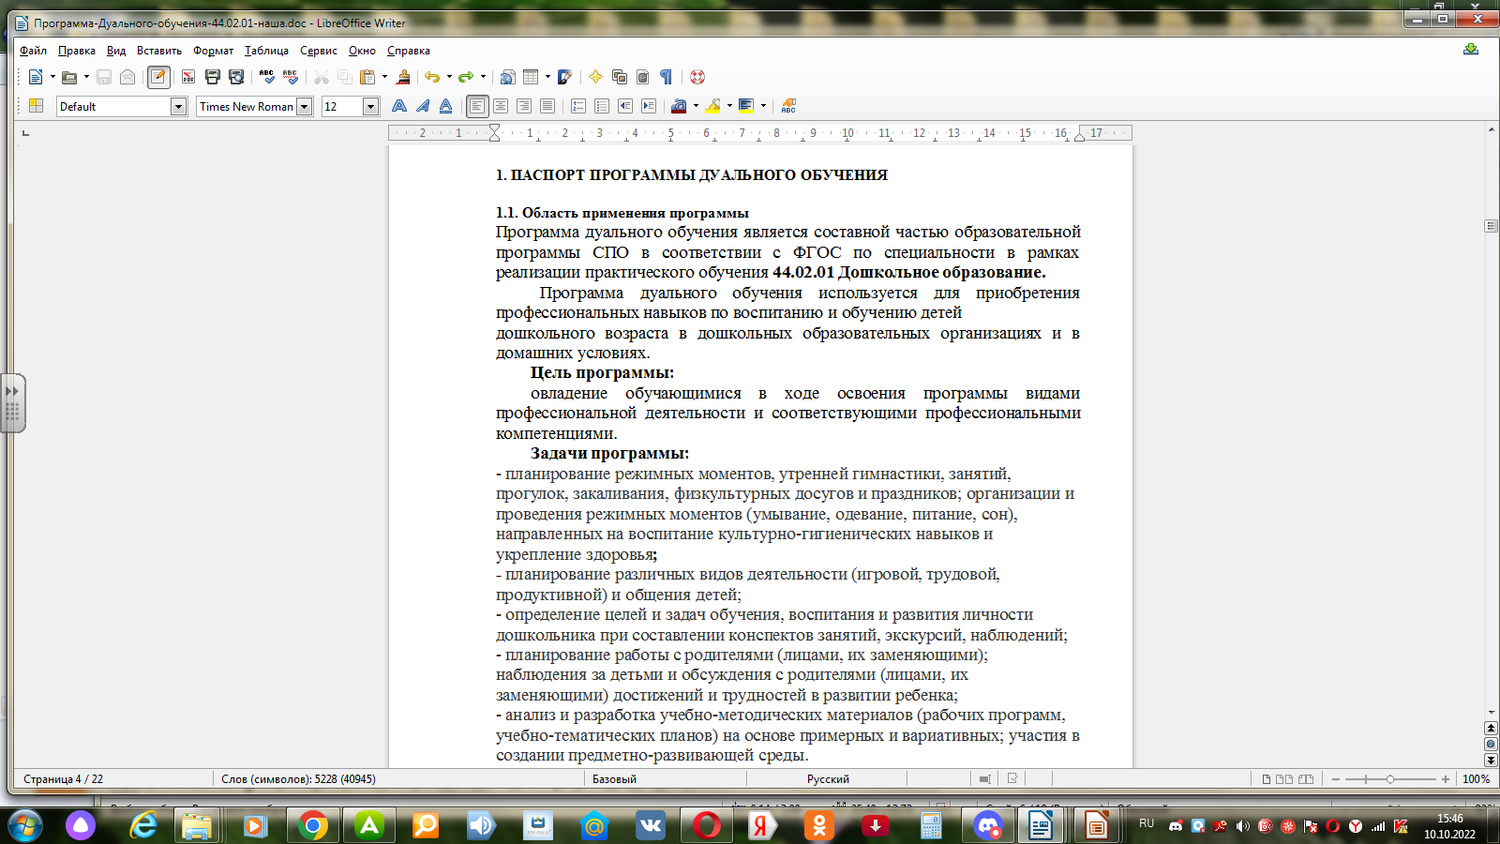
Разработка образовательной программы дуального обучения.
Notes:
<номер>

Slide 8
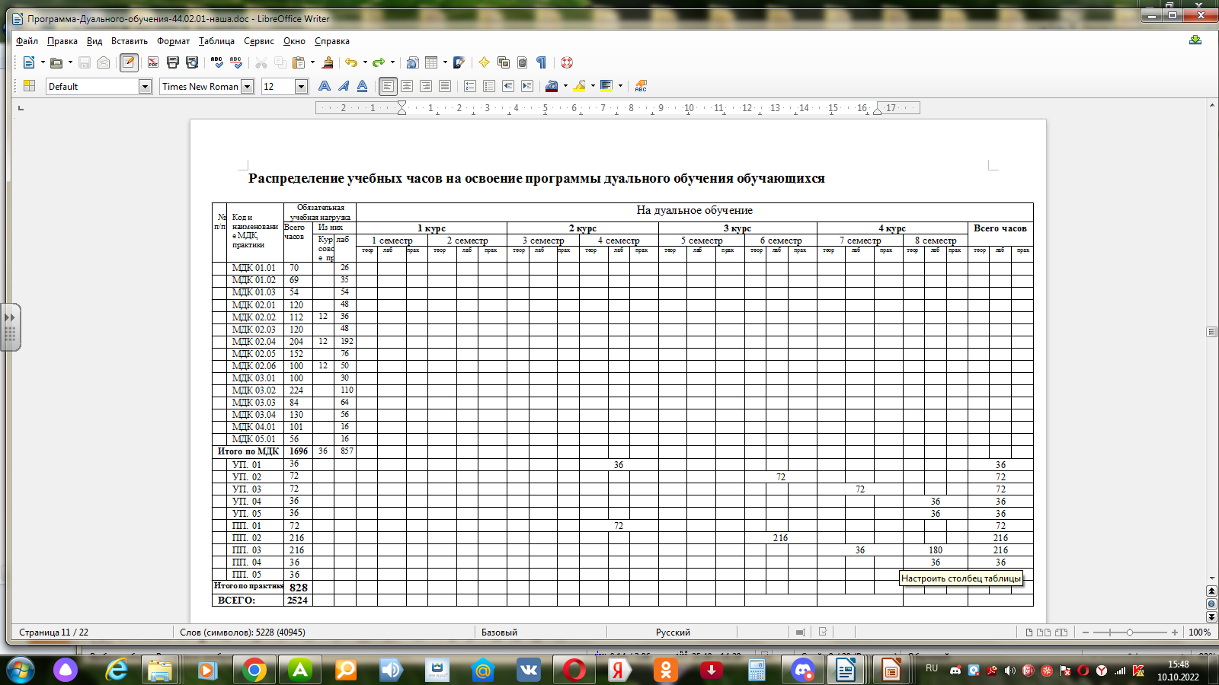
Разработка образовательной программы дуального обучения.
Notes:
<номер>

Slide 9
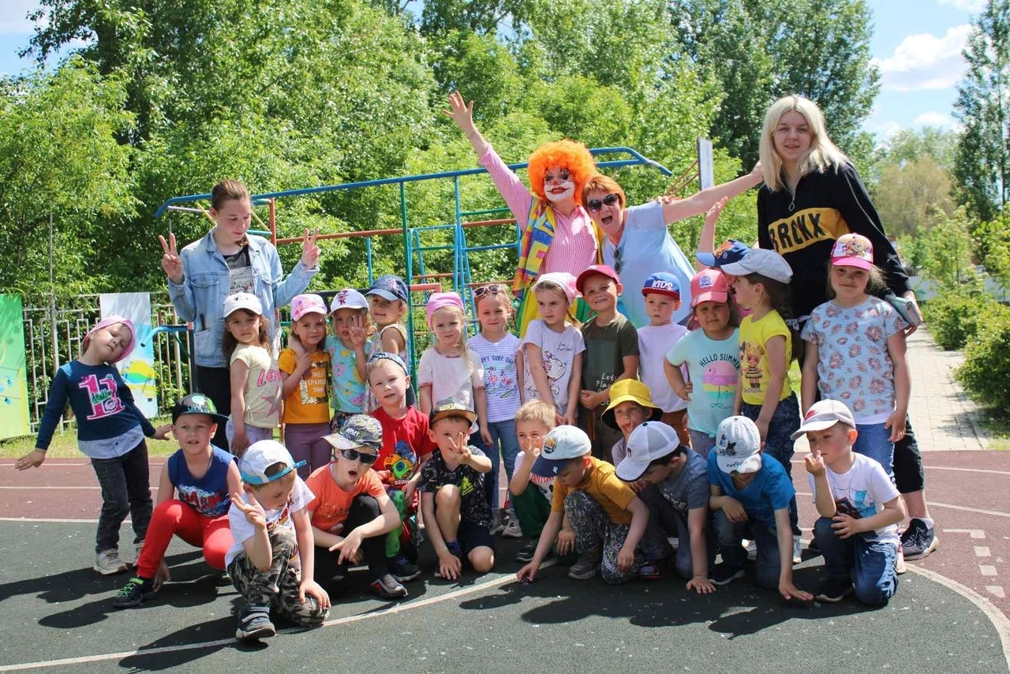
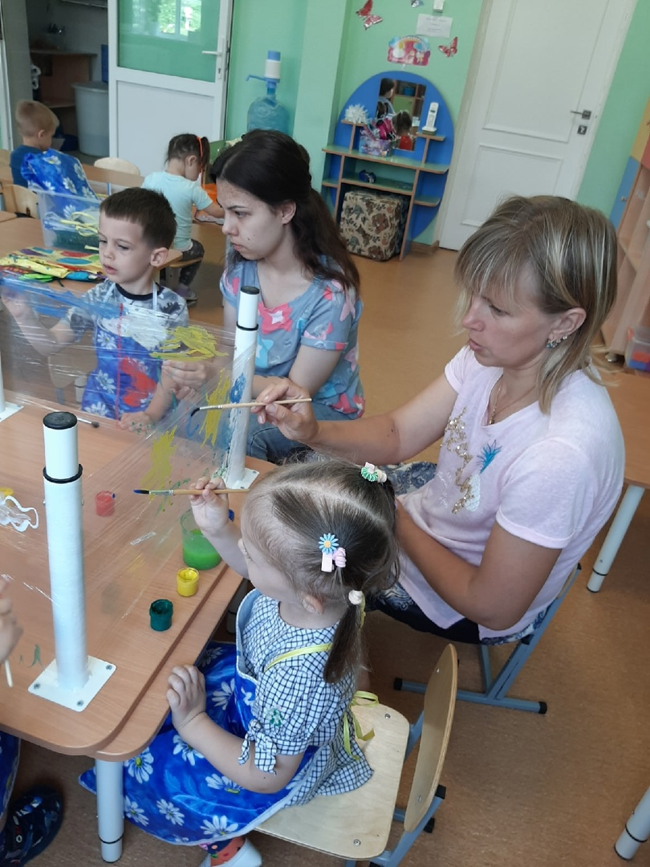
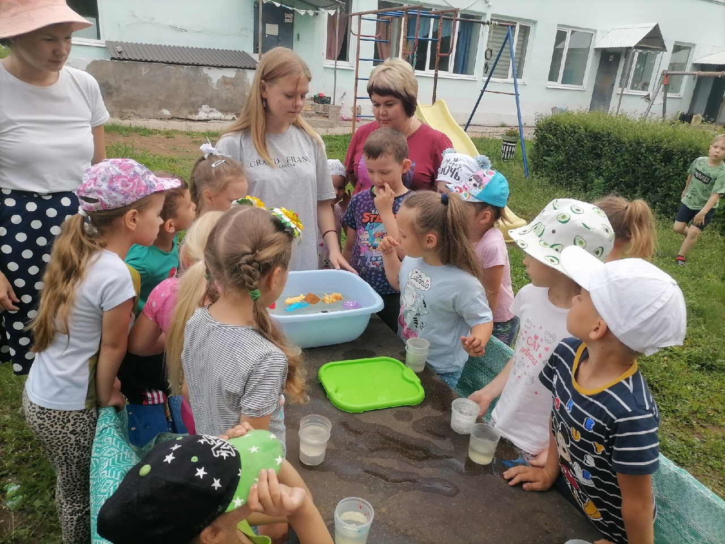
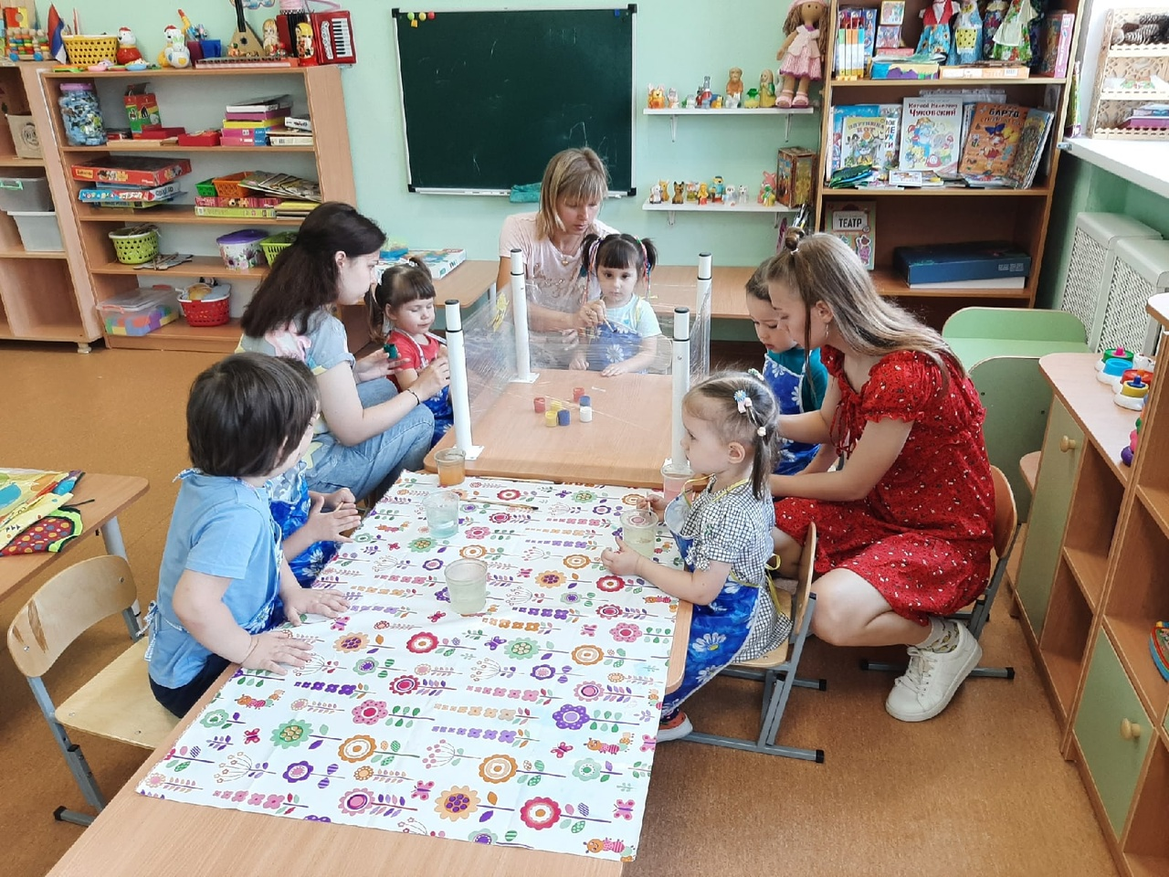
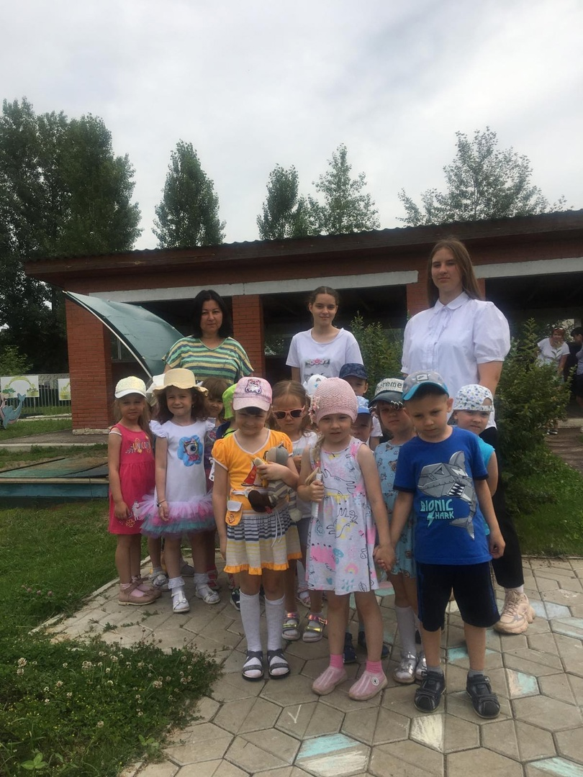
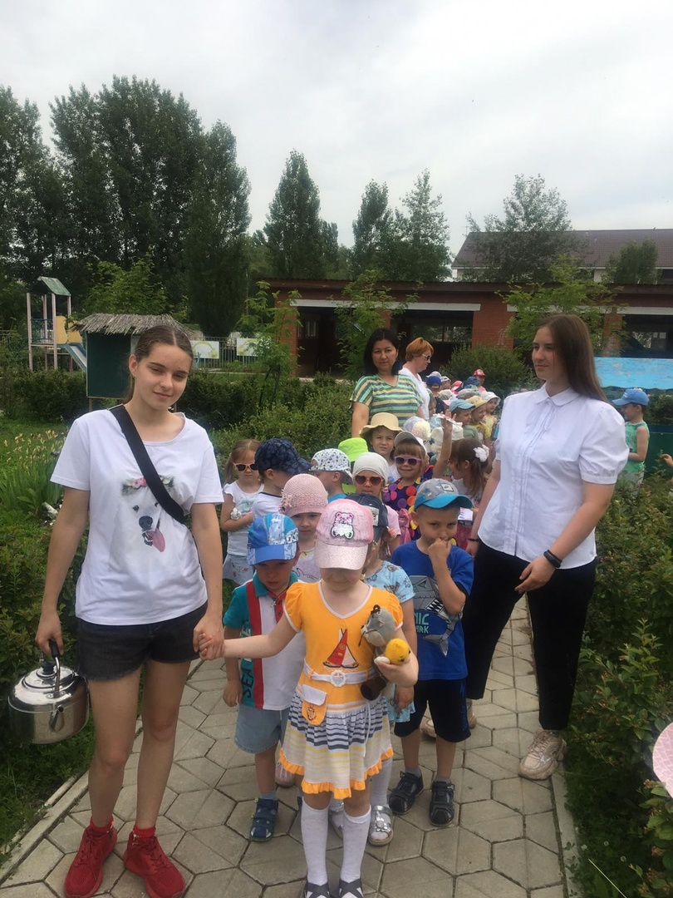
Наставники в дуальной модели обучения
Notes:
<номер>

Slide 10
СПАСИБО ЗА ВНИМАНИЕ!

